Slide 1
Burak Babaoğlu
02200201066

Slide 2
Retina kan damarlarını çıkarmak için eşikleme temelli morfolojik bir yöntem

Slide 3
Diyabete bağlı retina bozuklukları kişilerde körlüğe sebep olan ve Diyabetik Retinopati (DR) olarak adlandırılan en önemli hastalıklardan biridir.
Bu hastalığın erken teşhis edilmesi, kişilerde görme yetisinin kaybolmaması açısından önemlidir.
DR hastalığının erken ve doğru teşhis edilmesi için retina damarlarının doğru bir şekilde bölütlenmesi gerekir.
Retina görüntülerinin tespit edilmesi için bilgisayar destekli sistemler geliştirilmiştir. Bu sistemler yenilikçi yöntemler kullanarak sürekli geliştirilmektedir.

Slide 4
Retinanın oksijensiz kalması sonucu retinada istenmeyen yeni damarlar oluşur. Bu damarlar hassas bir yapıda olup DR hastalığının habercisidir. Bu istenmeyen damarları tespit etmek için retina damar ağ yapısının bilinmesi gerekir.
Bu makalede, retina damar ağ yapısını otomatik olarak bölütleyen morfolojik tabanlı bir yöntem önerilmiştir. Bu yöntem morfolojik işlemlere dayalı iki farklı yöntemden esinlenerek oluşturulmuştur. Bu yöntemde, ilk önce RGB renk uzayındaki görüntüler gri ölçekli görüntülere dönüştürülmüştür. Daha sonra, gri ölçekli görüntünün tersi üzerinde üst-şapka, alt-şapka ve morfolojik açma yöntemi uygulanmıştır.
Morfolojik üst ve alt şapka yöntemin kullanılması ile retina damalarının belirginleştirilmesi sağlanmıştır. Belirginleştirilmiş retina görüntülerini bölütlemek için üç farklı eşikleme yöntemi kullanılmıştır. Kullanılan eşikleme yöntemleri Çoklu Eşikleme yöntemi, Maksimum Entropi Tabanlı Eşikleme yöntemi ve Bulanık Kümeleme Tabanlı Eşikleme yöntemidir.
Önerilen yöntem literatürdeki diğer geleneksel yöntemlerle de kıyaslanabilir olması için halka açık olarak sunulan DRIVE veri seti üzerinde test edilmiştir.
Bu makalede, literatürdeki mevcut çalışmalardan farklı olarak retina fundus görüntüleri üzerinde farklı eşik algoritmalarının kıyaslanması yapılmıştır

Slide 5


Materyal ve metot Morfolojik işlemler
Morfolojik işlemlerin temel amacı, görüntünün temel özelliklerini korumak ve görüntüyü basitleştirmektir.
Bu çalışmada, üst-şapka ve alt-şapka dönüşümleri kan damarlarına belirginlik kazandırmak için kullanılır. Üstşapka dönüşümü, bir giriş görüntüsüne morfolojik açma işlemi uygulandıktan sonra uygulama sonucunun orijinal giriş görüntüsünden çıkarılması işlemidir.
1.denklem
2.denklem
Üstşapka dönüşümü, bir giriş görüntüsüne morfolojik açma işlemi uygulandıktan sonra uygulama sonucunun orijinal giriş görüntüsünden çıkarılması iş işlemidir.
Alt-şapka dönüşümü, bir giriş görüntüsüne morfolojik bir kapama işlemi uygulandıktan sonra uygulama sonucunun orijinal giriş görüntüsünden çıkarılması işlemidir.

Slide 6

Eşikleme Yöntemleri
Görüntü eşikleme sadeliği ve sağlamlığı nedeni ile en sık kullanılan görüntü bölütleme yöntemlerinden biridir.
Eşikleme işlemi, gri ölçekli bir görünün yoğunluk seviyesine göre sınıflara ayrıldığı bir işlemdir. Bu sınıflandırma işlemi için tanımlanmış kurallara uygun bir eşik değeri seçmek gerekir.
Çok seviyeli eşikleme
Gri ölçekli görüntüyü birkaç farklı bölgeye ayırabilen bir işlemdir
Burada, p parametresi L gri tonlama seviyeleri L = {0, 1, 2,…, L - 1} ile temsil edilebilen gri tonlama görüntüsünün piksellerinden biridir. C1 ve C2 parametreleri, p pikselinin atanacağı sınıflardır, th parametresi ise eşik değeridir.

Slide 7
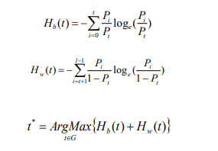

Maksimum entropi tabanlı eşikleme
Entopi yöntemlerine bağlı eşikleme işlemi araştırmacılar tarafından tercih edilen bir yöntemdir. Otsu’nun eşikleme algoritmasından farklı olarak sınıflar arasındaki varyansı maksimize etmek ya da sınıf içi varyansı minimize etmek yerine sınıflar arası entropi maksimize edilir.
Bu yönteme göre, bir görüntüdeki yoğunluk değerlerinin olasılık dağılımına katkı veren ön ve arka plan görüntüsüne ait entropi değerleri ayrı ayrı hesaplanır ve toplamları maksimize edilir. Ardından, entropinin toplamını maksimize eden bir optimum eşik değeri hesaplanır
Burada, t eşik değerini temsil eder, Pt parametresi
hesaplanır. Pi parametresi görüntüdeki i gri düzeyinin olasılığıdır

Slide 8
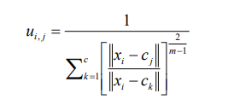

Bulanık mantık tabanlı eşikleme
Bulanık kümeleme bir yumuşak kümeleme tekniğidir. Bu kümeleme yöntemi, nesnelerin kümelere olan aitliğini ifade etmek için bir derece kavramı kullanır. Her nesne için, toplam derece 1’dir.
Bölütleme görüntülerini ikili görüntülere dönüştürmek için kullanılacak eşik hesaplaması verildiği gibidir.
Burada, uij parametresi üyelik fonksiyonunu, xi parametresi bireysel piksel değerini, cj ve ck parametreleri küme merkezini ve m parametresi 1'den fazla gerçek değeri temsil etmektedir.
Burada, c parametresi sınıfı, I parametresi görüntüyü ve Seviye parametresi denklemden gelen eşik değeridir.

Slide 9
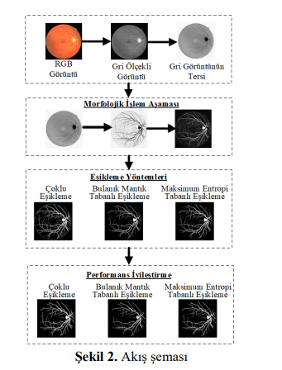
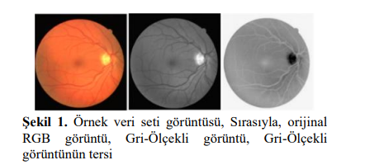
KULLANILAN YÖNTEM
Önerilen yöntemde, veri setinde bulunan fundus görüntülerine ait damarların bölütlenmesi sağlanmıştır.
Öncelikle, veri setinde bulunan görüntüler RGB renk uzayından gri ölçekli görüntülere dönüştürülür.
Gri ölçekli görüntülerin tersi üzerinde önerilen sistem uygulanır. Şekil 1’de veri setine ait bir görüntü ve bu görüntüye ait gri ölçekli görüntü ile gri ölçekli görüntünün tersi verilmiştir. Önerilen sistemin genel yapısı ise Şekil 2’de verildiği gibidir.

Slide 10
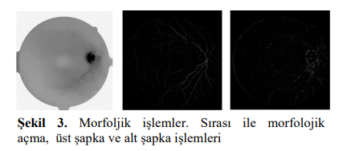
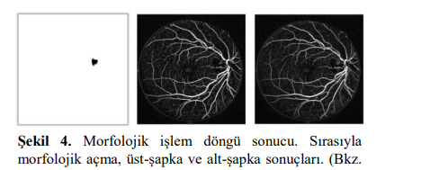
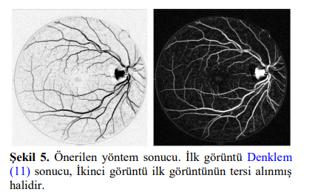
MORFOLOJİK İŞLEMLER
Retina kan damarları, retina arka planına göre daha koyu görünürler. Ancak, bazı durumlarda kan damarlarının merkez çizgisi bölgesinde parlaklık görünür. Bu görünüm yansımalardan kaynaklanmaktadır. Bu durumu ortadan kaldırmak için ilk önce morfolojik açma işlemi uygulanır.

Slide 11
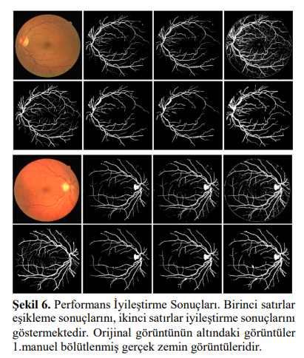

BULUTLAR VE TARTIŞMA BÖLÜTLEME SONUÇLARI
Üç farklı eşikleme algoritması iyileştirilmiş fundus görüntüleri üzerinde uygulanarak damar piksellerinin bölütlenmesi sağlanmıştır. İyileştirilmiş görüntüler eşikleme işlemine tabi tutulduktan sonra çıktı görüntüleri üzerinde performans iyileştirilmesi yapılmıştır.
Performans iyileştirme yönteminde damara ait olmayan damar benzeri görüntüler morfolojik işlemler kullanılarak yok edilmiştir.
Bu aşama bağlı bileşen analizi kullanılarak önce küçük nesneler silinmiş daha sonrada damardan kopuk küçük boşluklar doldurulmuştur
Uygulanan yöntemin başarı ölçütünü hesaplamak için Doğruluk Oranı ölçüsü kullanılmıştır.

Slide 12
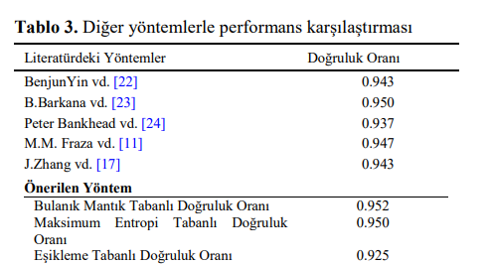
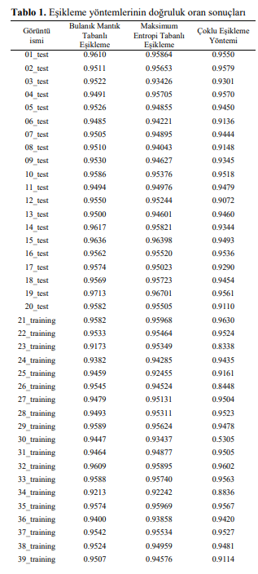
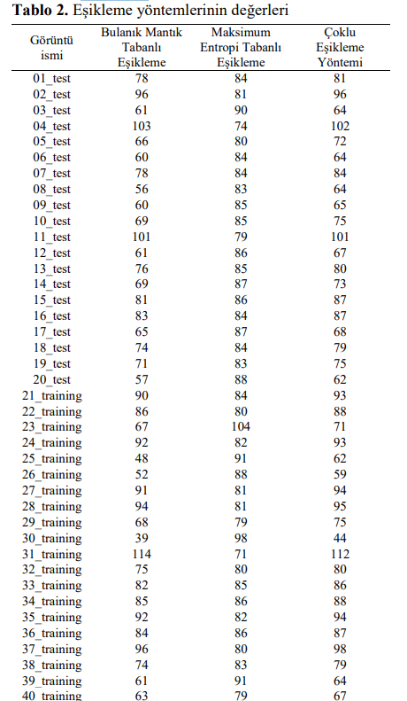
Tablo 1’de uygulanan yöntem de kullanılan üç eşikleme yönteminden elde edilen sonuçlar gösterilmiştir. Uygulanan yöntem, DRIVE veri seti üzerinde hem test hem eğitim veri kümesi üzerinde denenmiş olup toplamda 40 görüntü üzerinde çalıştırılmıştır.
Tablo 1’de verilen sonuçların alandaki birkaç yaygın yöntemden daha iyi performans gösterdiği görülebilir. DRIVE veri setindeki 40 görüntüye ait üç eşikleme yönteminin eşik değeri Tablo 2’de gösterilmiştir.
Yapılan çalışmanın diğer geleneksel yöntemlerle karşılaştırılması Tablo 3’de verilmiştir.

Slide 13
SONUÇLAR
Sonuçlar Bu makalede, paylaşıma açık olarak sunulan DRIVE veri seti üzerinde morfolojik işlemlere dayalı bir damar iyileştirme yöntemi kullanılmıştır.
Damar iyileştirme aşamasından sonra Çoklu Eşikleme, Bulanık Mantık Tabanlı Eşikleme ve Maksimum Eşikleme yöntemleri kullanılarak damar bölütlemesi yapılmıştır.
Bu yöntem temelde morfolojik işlemlere dayanmış olsa da asıl amaç eşikleme algoritmalarının yöntem üzerindeki performanslarının karşılaştırılmasıdır. Eşikleme yöntemleri, doğası ne olursa olsun tüm veriler üzerinde kullanılabilir. Ancak, farklı eşikleme yöntemlerinin aynı iyileştirilmiş görüntü üzerinde farklı sonuçlar verdiği gözlemlenmiştir.
Bu makalede, Bulanık Mantık Tabanlı Eşikleme yönteminin ortalama doğruluk oranı 0.952 olarak hesaplanmış ve diğer iki eşikleme yönteminden daha yüksek bir değere sahip olmuştur. Bu makalede elde edilen deneysel sonuçlar tatmin edici bir seviyededir.
Önerilen yöntem geliştirilmeye açıktır. Halka açık bir veri seti kullanıldığı için karşılaştırması ve doğruluğu test edilebilir durumdadır.
İleriki çalışmalarımızda, bu makalede elde ettiğimiz eşikleme yöntemleri tecrübelerimizi kullanarak popüler algoritmalar ile görüntü eşikleme üzerinde çalışmayı hedeflemekteyiz.

Slide 14
DİNLEDİĞİNİZ İÇİN TEŞEKKÜRLER

